Slide 1

进展讨论
18121598 宋枭炜 计算机工程与科学学院

Slide 2
本周进度
giou=>diou对照实验

Slide 3
本周进度
nostack消融实验和topk256对比实验（topk256：TaskAlignedFocalLoss中的topk参数更改为256，想要借此增加正样本的数量）=>（原论文给出了5 7 13 17 21的实验对比，并认为实验结果对该超参无感，但没有试验更大的情况）

Slide 4
本周进度
nostack消融实验和topk256对比实验（topk256：TaskAlignedFocalLoss中的topk参数更改为256，想要借此增加正样本的数量）=>（原论文给出了5 7 13 17 21的实验对比，并认为实验结果对该超参无感，但没有试验更大的情况）

Slide 5
本周进度
V1和V2的差别: V1用了第一次回归gt的分类和第二次回归gt的iou，训练不稳定。
V2用了第一次回归为gt的分类，以及第一次回归gt和第二次回归gt的iou的和，训练较稳定。
3. Distribution和refinementV2对比实验

Slide 6
本周进度
3. Distribution和refinement对比实验

Slide 7
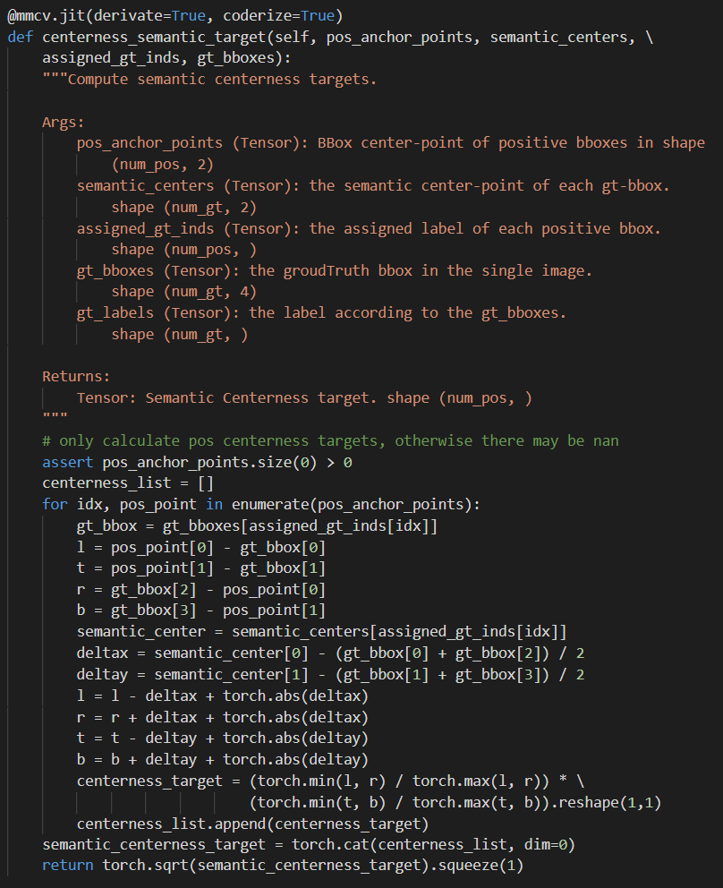
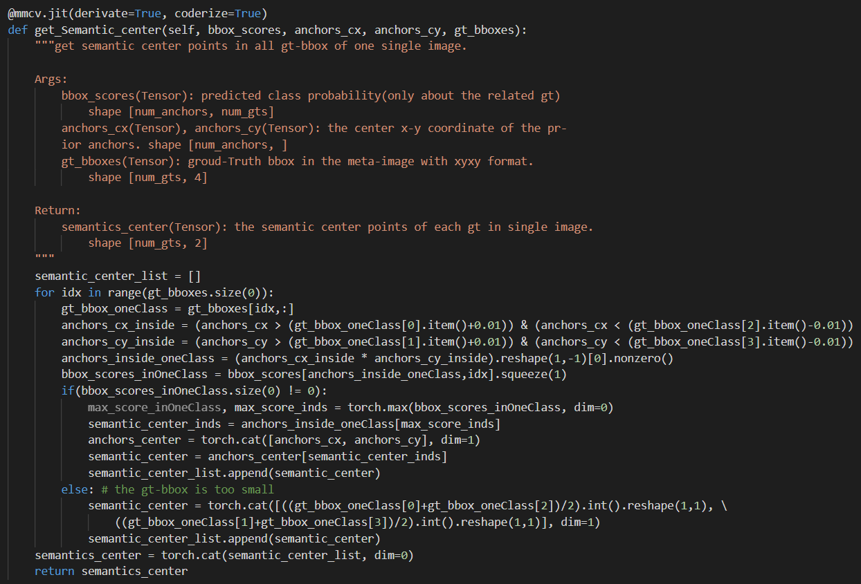
本周进度
语义中心点作为权重的加入
在Task_Aligned_Assigner文件中加入了对于每个gt语义中心点的计算以及计算每一个正样本的语义中心度，并将其作为权重直接乘上原有的t值，让分类分支学习一致性信息+语义信息。

Slide 8
下周计划
Topk256, 128, 64, 32, 13 分析对比 + 正样本可视化分析
anchorbased*2与anchorfree+anchorbased对比实验
语义中心区域可视化分析
（正负样本分配策略的更改）（nms信息可视化）
不同算法模型在第12epoch/同一算法模型在不同epoch训练时正样本分类score-IOU散点可视化绘制（直观看出一致性程度）

Slide 9
Thanks

